Slide 1
Тыва Республиканың Каа-Хем кожууннуң Сарыг-Сеп суурунуң муниципалдыг бюджеттен хандырылгалыг школа назыны четпээн чаштарга каттыштырган хевириниң 5 дугаар «Дамырак» аттыг уруглар сады
Ырактан өөренир арга-биле өөредилгениң темазы «Чай»
Школага белеткел бөлүү
Май 20-ден май 26-га чедир
Кичээл 30 минут
Кижизидикчи башкы: Дапыян З.В.
Сарыг-Сеп, 2024чыл

Slide 2
Урууңар биле өөренип олургаш чурукка тырттырып алырын дилээр-дир бис, база бөлүүңерниң вайбер бөлүүнче азы болза кижизидикчи башкынарнын хуу арынынче чортуп бээриңерни дилеп тур бис.

Slide 3
Тывызыкты тывыңарам:
Арга-арыг ногаарарган,
Черниң кырын чечек шыпкан.
Чаъс чаарга, челээш үнер
Чылдың кайы үези-дир?
(Чай)

Slide 4
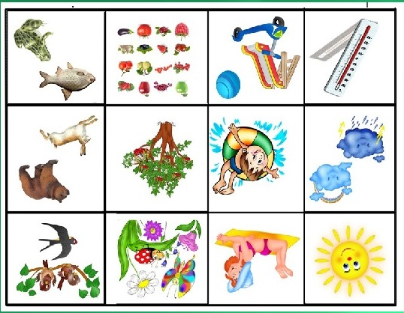
Чурукту көрүңер, урууңарга айтырыглардан салыңар:

Slide 5
Чайның демдектерин чугаалаңар:
Хүн караа чылыг, изиир
Чайын уруглар эштир
Ыяштарның бүрүлери ногаан, чечектер частып кээр
Аргадан каттаар, мөөгүлээр
Чаъс чаар, чагган соонда челээш үнер
Кушкаштар, курт-кымыскаяк чайын амыраар, ырлажыыр
Аң-мең чайгыы үеде семириир

Slide 6
Екатерина Танованың Чай деп шүлүүн урууңарга номчуп бериңер
Чай
Арга, шынаа чиңгир ногаан,
Айыраң чечек саглаңнаан.
Чайгы хемниң чалгыгларын
Чаштар хөглеп, часкагылаан.
Сериин суглуг хемчигешке
Серииттенип эштап алган.
Эвеген чаш уруг-дарыг
Элезинге дөгеленген...

Slide 7
Шүлүкке хамаарышкан айтырыглардан салыңар:
Арга, шынаа кандыг өңнүг-дүр?
Чечектер канчап турар-дыр?
Чаштар чүнү часкап турганнар-дыр?
Хемчигештиң суу кандыг болган-дыр?
Сериин суглуг хемчигешке уруглар чүнү канчап алганнар-дыр?
Элезинге чүнү канчап турганнар-дыр?

Slide 8
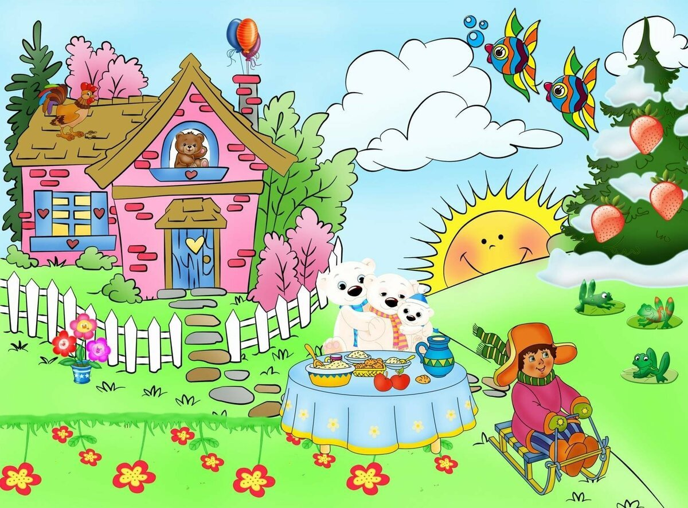
Чурукчу чүнү меге чураан-дыр, тывыңар

Slide 9
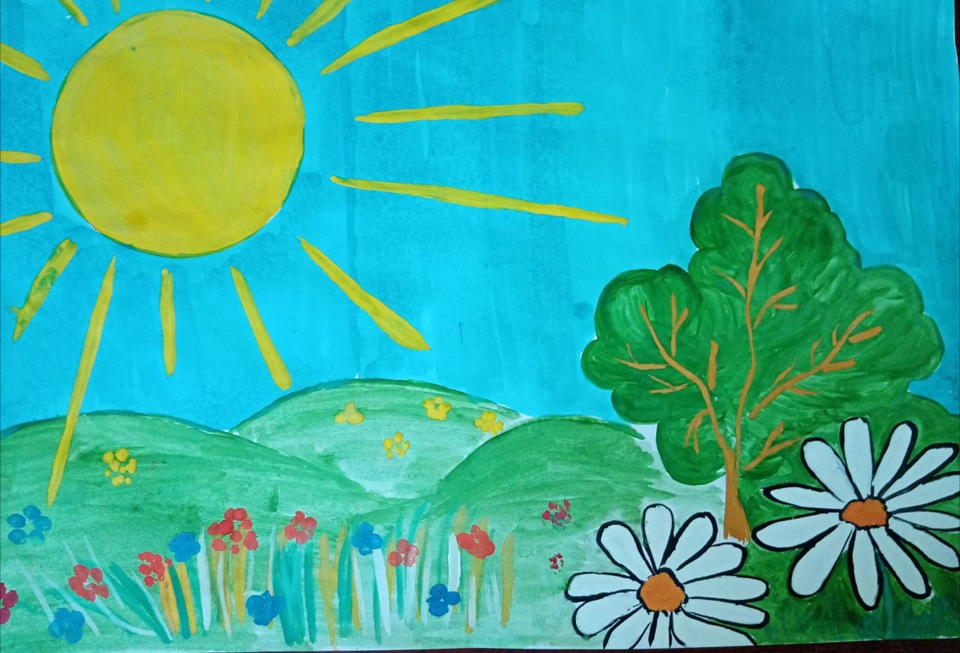
Чай дугайында хөглүг чуруктан чуруп алыңар

Slide 10
Чурукту чураан соонда айтырыглардан салыңар
Чылдың кандыг үезин чуруп алдыңар?
Кандыг өңнүг карандаштар-биле чуруп турдуңар?
Хүн кандыг өңнүг-дүр?

Slide 11
Четтирдим улуу-биле!

